Slide 1
ỦY BAN NHÂN DÂN QUẬN PHÚ NHUẬN
TRƯỜNG TIỂU HỌC NGUYỄN ĐÌNH CHÍNH
MÔN KHOA HỌC
TUẦN 16

Slide 2
KHỞI ĐỘNG
LỚP CHÚNG TA ĐOÀN KẾT

Slide 3
..\Hinh dong\S128x128 Pixels\S128x128P_855.gif
MÔN KHOA HỌC
Không khí gồm những thành phần nào?

Slide 4
Hoạt động 1: Xác định thành phần chính của không khí
Họat động 2: Tìm hiểu một số thành phần khác của không khí

Slide 5
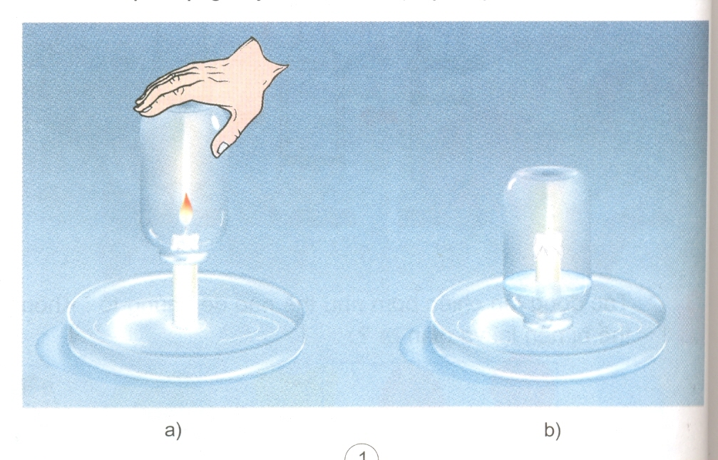
Hoạt động 1: Xác định thành phần chính của không khí
Em hãy quan sát và mô tả hiện tượng xảy ra.
Đốt cháy một cây nến, gắn vào một đĩa thuỷ tinh, rồi rót nước vào đĩa.
Lấy một lọ thuỷ tinh úp lên cây nến đang cháy.

Slide 7
Tại sao khi nến tắt nước dâng vào trong cốc?

Slide 8
Khi nến tắt, nước dâng vào trong cốc vì: Trong cốc ban đầu có không khí, nến cháy đã lấy đi một phần không khí cần cho sự cháy, khí còn lại không duy trì sự cháy nên nước tràn vào trong cốc chiếm chỗ phần không khí mất đi.

Slide 9
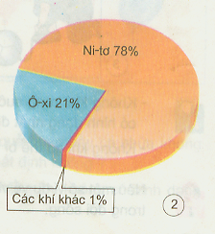
Theo em, không khí gồm những thành phần nào?
Không khí gồm 2 thành phần chính là khí ô-xi duy trì sự cháy và khí ni-tơ
không duy trì sự cháy.

Slide 10
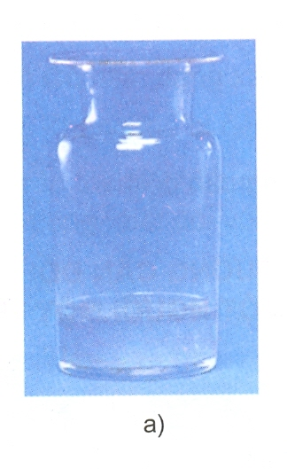
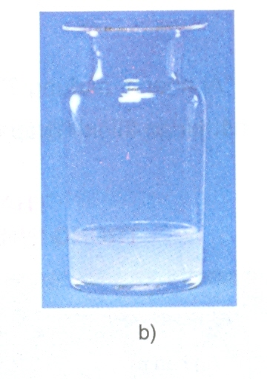
Họat động 2: Tìm hiểu một số thành phần khác của không khí
Thí nghiệm 2:
Đặt lọ nước vôi trong trên bàn. Sau vài ngày lọ nước vôi còn trong nữa không?
Lọ nước vôi trong.
Lọ nước vôi để sau vài ngày.

Slide 11
Thí nghiệm trên cho biết, trong không khí có chứa khí các-bô-níc. Khí các-bô-níc gặp nước vôi trong sẽ tạo ra các hạt đá vôi rất nhỏ lơ lửng trong nước làm nước vôi vẩn đục.

Slide 12
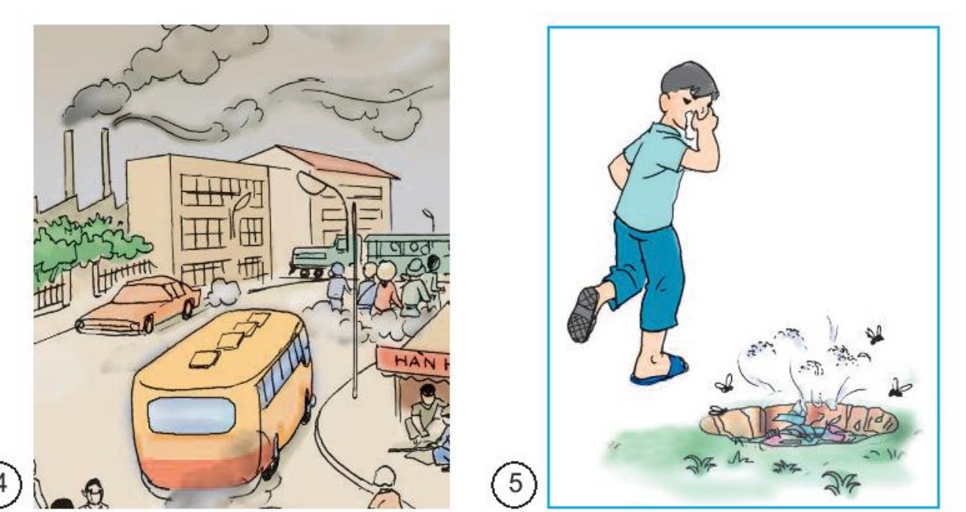
Trong không khí ngoài khí ô-xi và ni- tơ còn chứa khí các – bô – nít, hơi nước, bụi, vi khuẩn…..
Trong không khí ngoài khí ô-xi và ni- tơ còn chứa những thành phần nào khác?

Slide 13
DẶN DÒ
Ghi nhớ bài học
Làm bài tập ở vở bài tập:
Bài 2,3 trang 47
Thực hành thí nghiệm 2.
Chuẩn bị bài tiếp theo:
Ôn tập

